Slide 1
МОНІТОРИНГ НАВЧАЛЬНИХ ДОСЯГНЕНЬ
2021-2022 навчальний рік

Slide 3
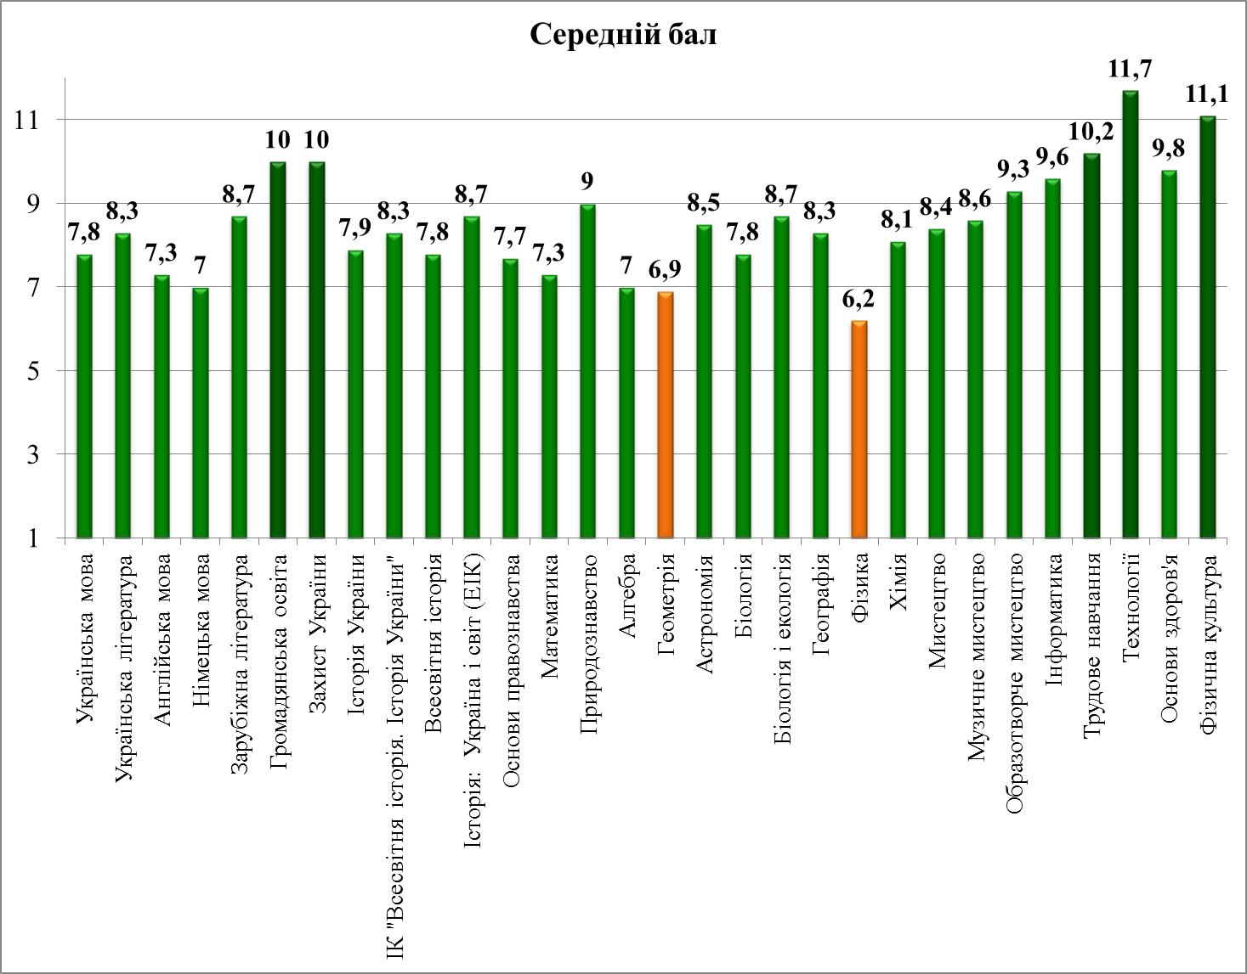
Індекс успішності навчальних предметів 2021-2022 н.р.

Slide 6
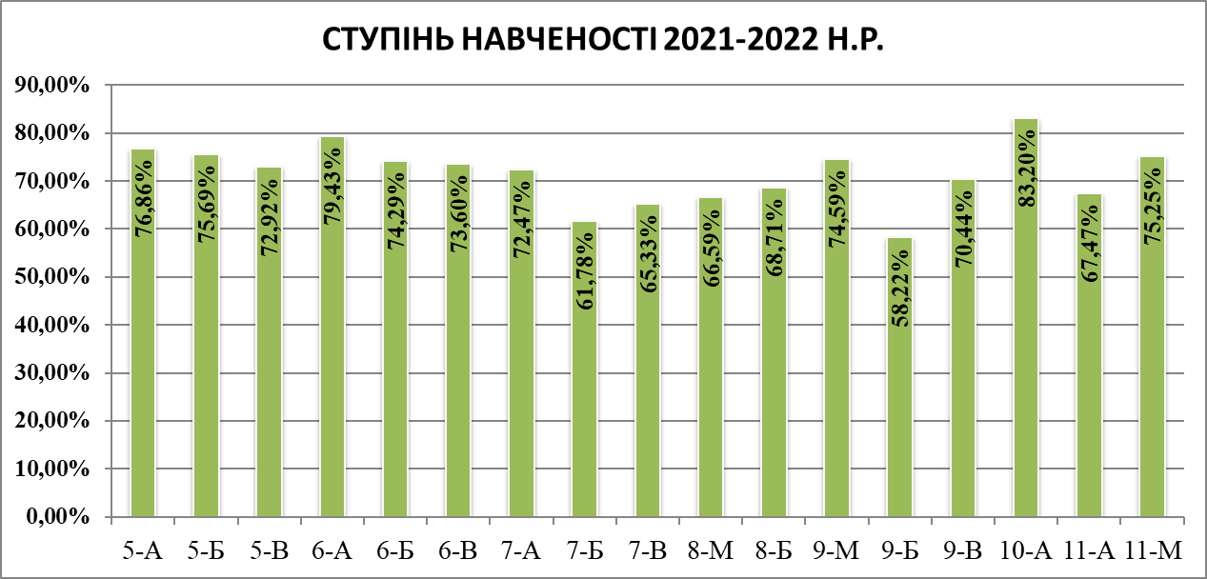
75%-100% | високий
50%-74% | достатній
45%-49% | середній
0%-44% | низький
5-А | 76,86%
5-Б | 75,69%
5-В | 72,92%
6-А | 79,43%
6-Б | 74,29%
6-В | 73,60%
7-А | 72,47%
7-Б | 61,78%
7-В | 65,33%
8-М | 66,59%
8-Б | 68,71%
9-М | 74,59%
9-Б | 58,22%
9-В | 70,44%
10-А | 83,20%
11-А | 67,47%
11-М | 75,25%

Slide 8
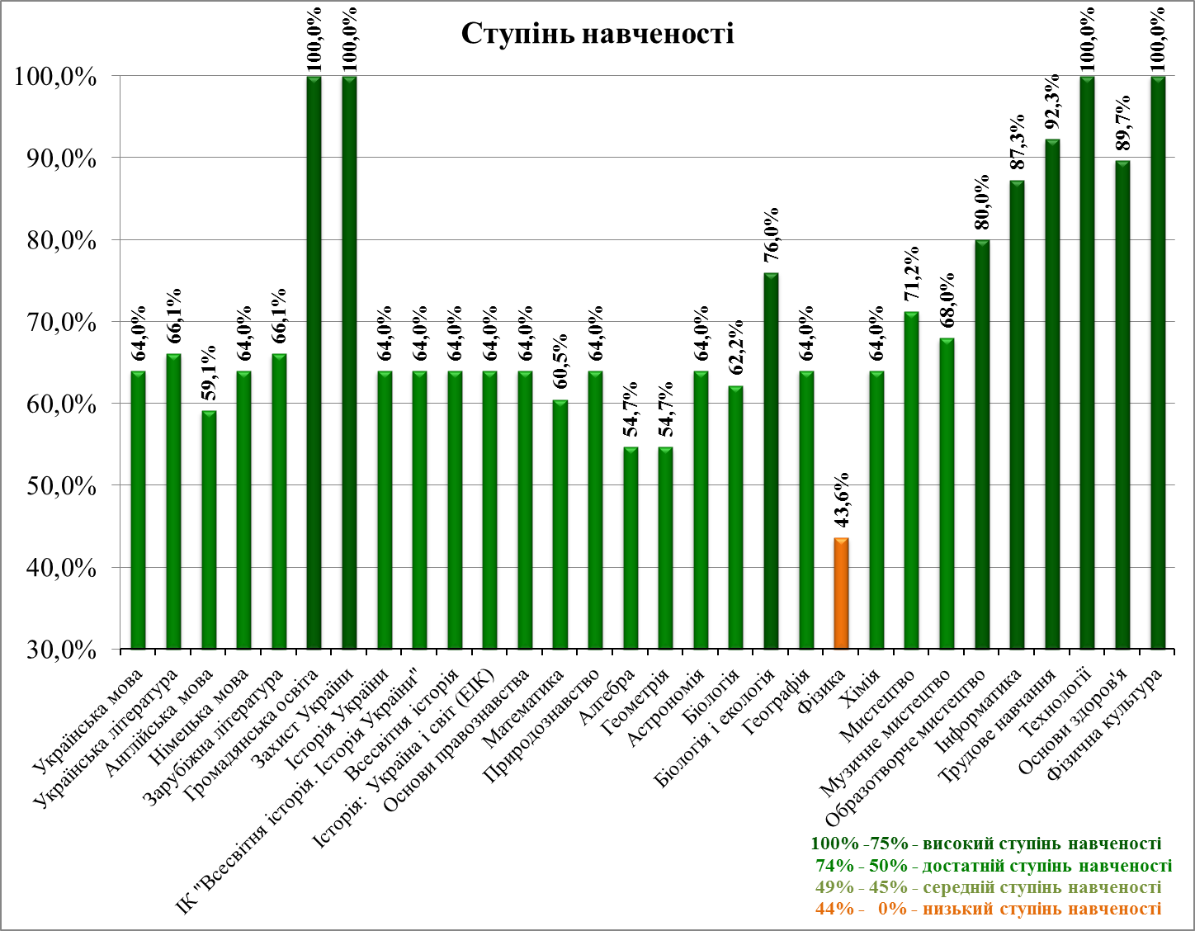

Slide 9
